Slide 1
Obecné aspekty vyzbrojování ozbrojených sil
Mgr. Adam Potočňák
adam.potocnak@mail.muni.cz
BSS 151 Zbrojní politika
26. 2. 2019

Slide 2
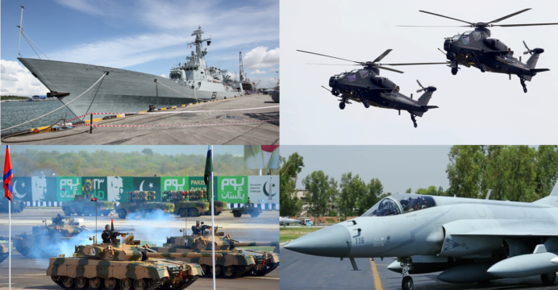
Vyzbrojování
Získávání hmotných a nehmotných statků potřebných pro vytvoření nezbytně nutných operačních schopností ozbrojených sil a zajištění potřeb obrany státu.
Podoba a proměny bezpečnostního prostředí
Proměna charakteru konfliktů a bezpečnostních hrozeb (RMA)
Proměna struktur a charakteru ozbrojených sil
Globalizace a konsolidace obranného průmyslu
Růst nákladů na výzkum, výrobu a výzbroj
Omezená zdrojová základna a ochota vydávat prostředky na zbrojení
Technologická úroveň vlastního obranného průmyslu
Vlastní zkušenosti z předchozích konfliktů, misí a nasazení
Vyzbrojování se vždy přizpůsobuje zadáním a úlohám, které má armáda plnit!

Slide 3
Systémový přistup k vyzbrojování
VSTUPY (strategie, požadavky, zdroje)
↓
PROCES VYZBROJOVÁNÍ (organizace, podniky, lidé, procesy, úkoly, výroba, dodání…)
↓
VÝSTUPY (schopnosti a produkty)
Vstupy jsou procesem vyzbrojování převáděny na výstupy

Slide 4
Životní cyklus
Etapa koncepční
Etapa vývojová
Etapa získání/produkce
Etapa užívání
Etapa zabezpečení
Etapa vyřazení

Slide 5
Vyzbrojování jako součást logistiky
Součást logistiky (Francie v 18. a 19. století – ubytování vojsk, zásobování a přesuny)
V současnosti je jako hospodářský nástroj součástí geopolitiky a strategického myšlení
Vyzbrojování = produkční logistika (výzkum, vývoj a výrobu produktů) + spotřební logistika (zavedení, servis a vyřazení produktů)
Produkční logistika – orientace na průmysl
Spotřební logistika – orientace na logistickou podporu ozbrojených sil

Slide 6
Ambice v procesu vyzbrojování
Obstarat takový zbraňový systém, který:
Přispěje k vylepšení obranných schopností státu
Za co nejlepší cenu
Ideálně vytvoří nové pracovní příležitosti
Posílí technologickou úroveň státu i civilního sektoru
Konkrétní způsoby posílí vztahy s dalšími státy

Slide 7

Hodnota za peníze
Klíčovou roli v orientaci trhu s obrannými materiálem hrají vlády!
Best Value for Money
Maximalizace vojenského potenciálu a efektivní použití zdrojů
Otevřená soutěž (ministerstvo jako konkurenčně orientován zákazník) vs. Selektivní zadání (Bilaterální monopol)
Efektivní odběratel
Rezervovaný odběratel
Aktivní dodavatel
Tvrdohlavý dodavatel

Slide 8
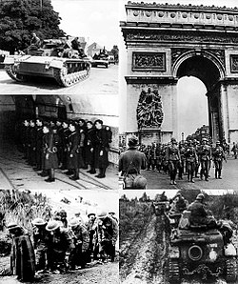
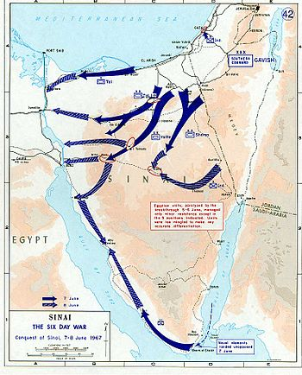
Theory of Diffusion of Military Power (Michael Horowitz, 2010)
Proč Francie v roku 1940 prohrála, když informace o Blitzkriegu byly již známé?
Proč Izrael opakovaně porazil Egypt a Sýrii, když arabské státy dostávali masivní materiální podporu ze SSSR?

Slide 9
Theory of Diffusion of Military Power (Michael Horowitz, 2010)
Inovace ≠ technologie
Inovace = technologie + organizace a umění jejího použití
Šíření (Diffusion) vojenských inovací je proces, při kterém:
se konkrétní inovace (1)
prostřednictvím určitých komunikačních kanálů (2)
v určitém časovém horizontu (3)
šíří mezi aktéry systému (4)

Slide 10
Fáze šíření vojenských inovací
Šíření je pomalé, kromě původce (First Mover, FM) inovaci zavádí jen pár prvních aktérů
Po překročení kritického množství ji rychle přijme většina aktérů, kteří jsou schopni ji přijat (Early Adopters, EA)
Opět pomalejší fáze, ve které se připojují poslední příjemci (Late Adopters, LA)
Inovační perioda
Mutace a různá životnost inovací
Je výhodnější být First Moverem nebo Adopterem?

Slide 11
Reakce na šíření inovace
Přijetí a další rozvíjení
Přijetí části inovace (např. jenom technologii)
(Dočasné) spojenectví s mocnějším aktérem
Vyvinutí a přijetí vlastní, konkurenční inovace, proti-inovace

Slide 12
Finanční a organizační náročnost inovací
Finanční náročnost – náklady na nákup „hardware“ , zejména jednotková cena
Čím nižší je finanční náročnost, tím větší počet aktérů inovaci příjme a tím větší je možnost s ním dále experimentovat
Organizační náročnost – nároky na změnu ve vedení války, nároky na celkovou přeměnu dosavadní organizace
Čím vyšší je organizační náročnost, tím menší počet aktérů inovaci přijme
Armády mají tendenci být časem rigidní a odmítavé ke změnám spojeným s přijetím inovace

Slide 13
 | Nízké organizační náklady | Vysoké organizační náklady
Nízké finanční náklady
Vysoké finanční náklady

Slide 14
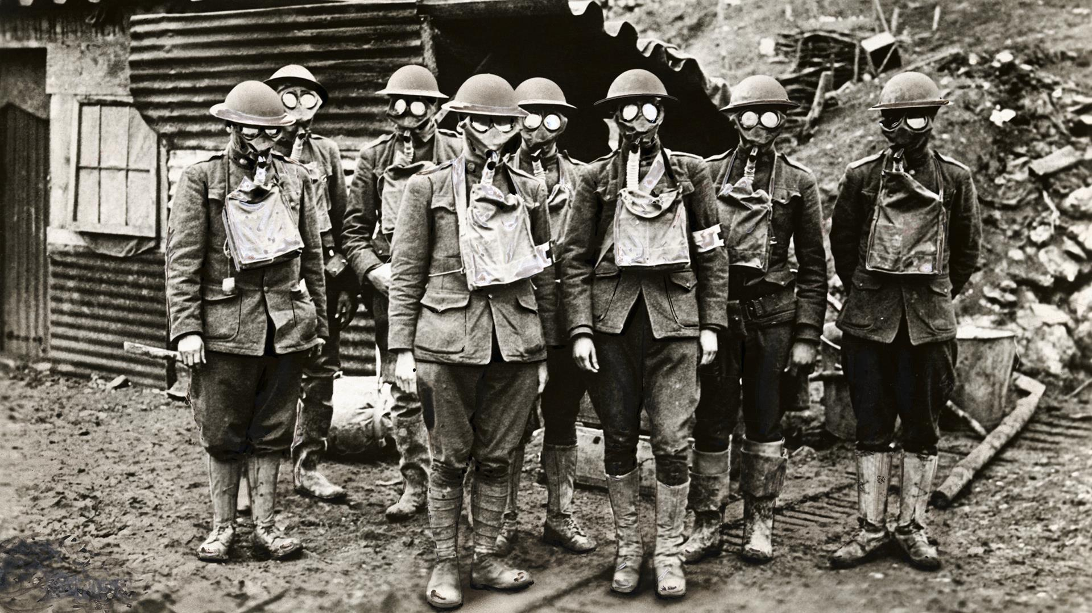

Slide 15
 | Nízké organizační náklady | Vysoké organizační náklady
Nízké finanční náklady | Užití chemických zbraní Spojenci poté, co je použili Němci
Vysoké finanční náklady

Slide 16
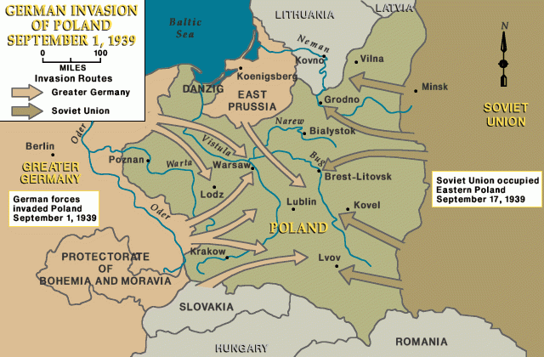

Slide 17
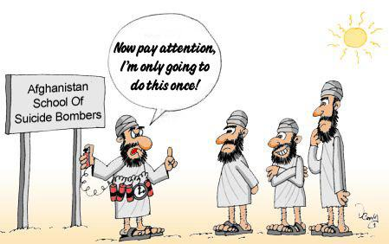

Slide 18
 | Nízké organizační náklady | Vysoké organizační náklady
Nízké finanční náklady | Užití chemických zbraní Spojenci poté, co je použili Němci | Blietzkrieg Sebevražedný terorismus
Vysoké finanční náklady

Slide 19
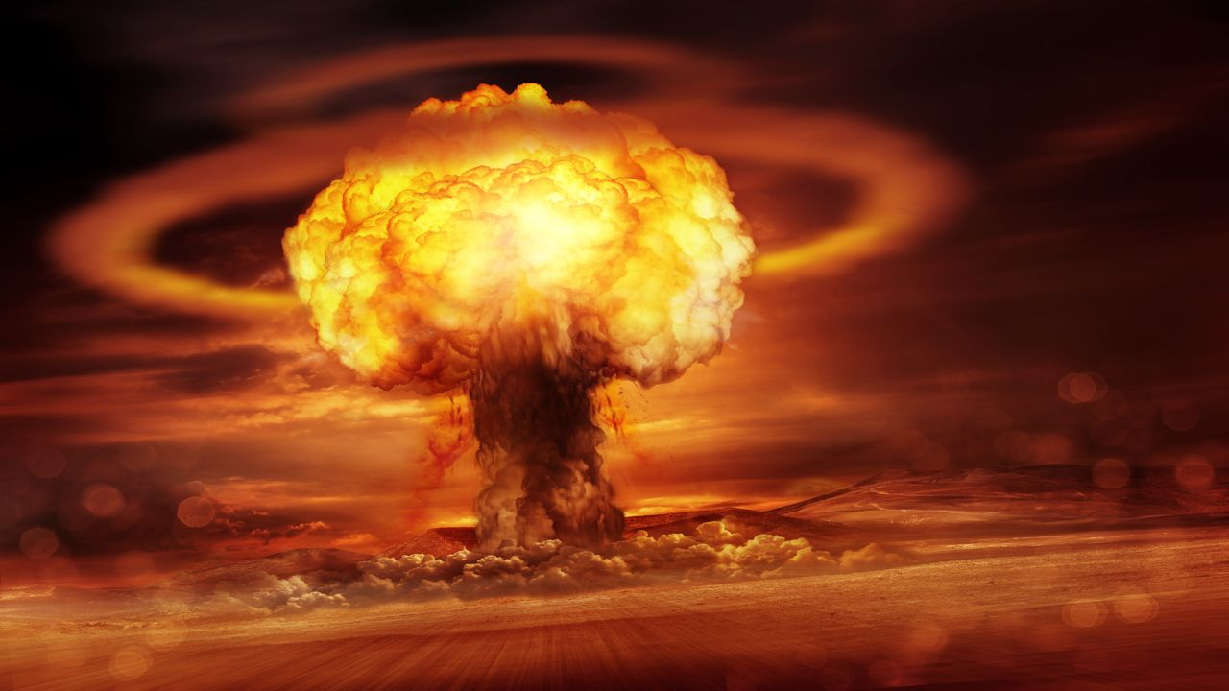

Slide 20
 | Nízké organizační náklady | Vysoké organizační náklady
Nízké finanční náklady | Užití chemických zbraní Spojenci poté, co je použili Němci | Blietzkrieg Sebevražedný terorismus
Vysoké finanční náklady | Jaderné zbraně

Slide 21
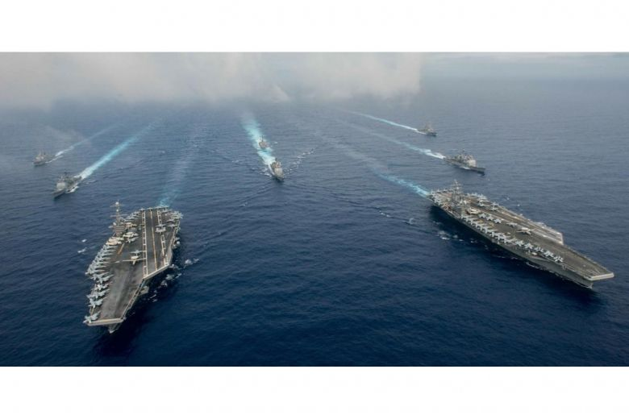

Slide 22
 | Nízké organizační náklady | Vysoké organizační náklady
Nízké finanční náklady | Užití chemických zbraní Spojenci poté, co je použili Němci | Blietzkrieg Sebevražedný terorismus
Vysoké finanční náklady | Jaderné zbraně | Battlefleet Warfare Carrier Warfare Strategické letectvo

Slide 23
First Mover nebo Adopter?
 | Výhody | Nevýhod
First Mover | Náskok (technologický, doktrinální…) a mocenská výhoda (monopol na danou inovaci) | Nejvyšší finanční a organizační náklady
Early Adopter | Rychlejší kompenzace náskoku First Movera | Pořád poměrně vysoké finanční a organizační náklady Potřeba vlastní adaptace, výzkumu a vývoje
Late Adopter | Relativně nižší finanční a nižší organizační náklady Adaptace – přijetí již zaběhnuté inovace | Pozdní kompenzace náskoku First Movera a Early Adopters

Slide 24
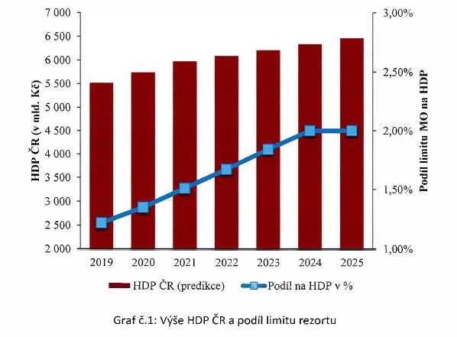
Vyzbrojování v ČR
Zákon č. 222/1999 Sb. o zajišťování obrany České republiky
Bílá kniha o obraně (2011) – stav OS ČR je neudržitelný kvůli kritickému nedostatku finančních prostředků
Rozvojový variant (rozpočet aspoň 63 mld. CZK a víc)
Udržovací variant (rozpočet aspoň 56 mld. CZK)
Úpadkový variant (rozpočet 48 mld. CZK a méně)
Úspěšná výstavba a rozvoj ozbrojených sil předpokládá dlouhodobou rozpočtovou kontinuitu a důsledné plánování. Samotné navýšení zdrojové základny ještě nic neznamená, nesmí být samoúčelné. Plány a koncepce je nutné úzce propojit s rozpočtem.

Slide 25
Vyzbrojování v ČR
Vlastimil Picek, bývalý náčelník GŠ AČR:
Kontinuita (myšlenková, ne personální)
Holistický (komplexní) přístup
Stabilní (rozpočtové) prostředí
Obranné plánování, akvizice, rozvoj a sdílení schopností jsou nemožné bez kontinuální a komplexní přípravy a taky stabilní zdrojové základny.

Slide 26
Obranné plánování v ČR
Dlouhodobý výhled pro obranu 2030
Koncepce výstavby Armády České republiky 2025
Strategie vyzbrojování a podpory rozvoje obranného průmyslu České republiky do roku 2025
ČR má kvalitně zpracované strategie a koncepční dokumenty, ale v současnosti je jich v platnosti kolem 100. Nikdo je nevyhodnocuje, umožňují až příliš širokou interpretaci a selhává jejich uvedení do praxe!

Slide 27
Obranné plánování v ČR
Bezpečnostní strategie (2015)
↓
Obranná strategie (2017)
↓
Vojenská doktrína
↓
Dlouhodobá vize rezortu MO (2015)
↓
Koncepce výstavby ozbrojených sil (2015)
↓
Všechny koncepce nižší úrovně (2016)

Slide 28

Strategie vyzbrojování a podpory obranného průmyslu ČR do roku 2025
Přezbrojením prošla jen 1/3 armády
Minimum zásob a munice pro přechod OS ČR z mírové na válečnou organizaci
Dlouhodobý cíl: co největší samostatnost v dodávkách
Domácí producenti nejsou schopni pokrýt všechny potřeby OS ČR
OS ČR nesmí být jediným odběratelem produktů českého obranného průmyslu
Preferované oblasti výzkumu: BRINES (Biotechnologie, Robotika, Informatizace, Nanotechnologie, Energetické zdroje a systémy)

Slide 29
Strategie vyzbrojování a podpory obranného průmyslu ČR do roku 2025
Odborné publikace a otevřené zdroje
Veletrhy a výstavy
Cvičení a konzultace s partnery z NATO a EU
Předchozí vlastní zkušenosti, databáze...
Domácí státní podniky
Domácí soukromé podniky
Podniky států NATO a EU
Podniky ostatních států

Slide 30
Děkuji Vám za pozornost.
Otázky?

